Slide 1
Mantener una conversación colaborativa en Teams

Slide 2
Índice de contenidos
2.0. Introducción
2.1. Comunícate de manera eficiente con herramientas digitales.
2.2. Mantener una conversación colaborativa en Teams.
2.3. Enviar un comunicado a un equipo en Teams.
2.4. Programar un correo con adjuntos respetando la desconexión digital.

Slide 3
Objetivos
Iniciar conversaciones individuales y grupales en Teams.
Utilizar @menciones y etiquetas para dirigirse a personas o grupos.
Marcar mensajes como importantes o urgentes cuando sea necesario.
Editar mensajes ya enviados para corregir o actualizar información.

Slide 4


Identificar equipo y miembros
Juan es responsable de un proyecto en el Departamento de Agricultura, Ganadería y Alimentación.
Ha notado que mensajes importantes no siempre se leen a tiempo, lo que ocasiona retrasos. Además, varios miembros usan diferentes canales.
Para solucionarlo, Juan emplea Microsoft Teams.
¿Ayudamos a Juan?

Slide 5
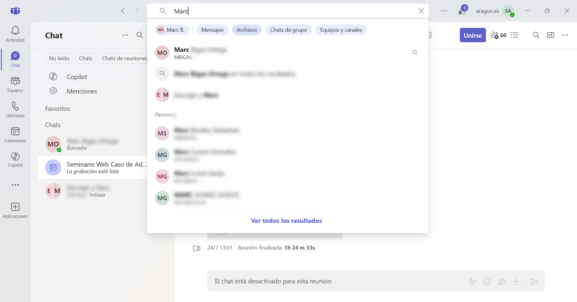
Iniciar una conversación
Para iniciar una conversación en Microsoft Teams, accede a la sección “Chat” (1) y utiliza el buscador en la parte superior para localizar a la persona con la que deseas comunicarte (2).
Es recomendable buscar por el primer apellido para identificar correctamente al contacto. Una vez seleccionado, puedes comenzar a chatear, ya sea de forma individual o en grupo.
1
2

Slide 6
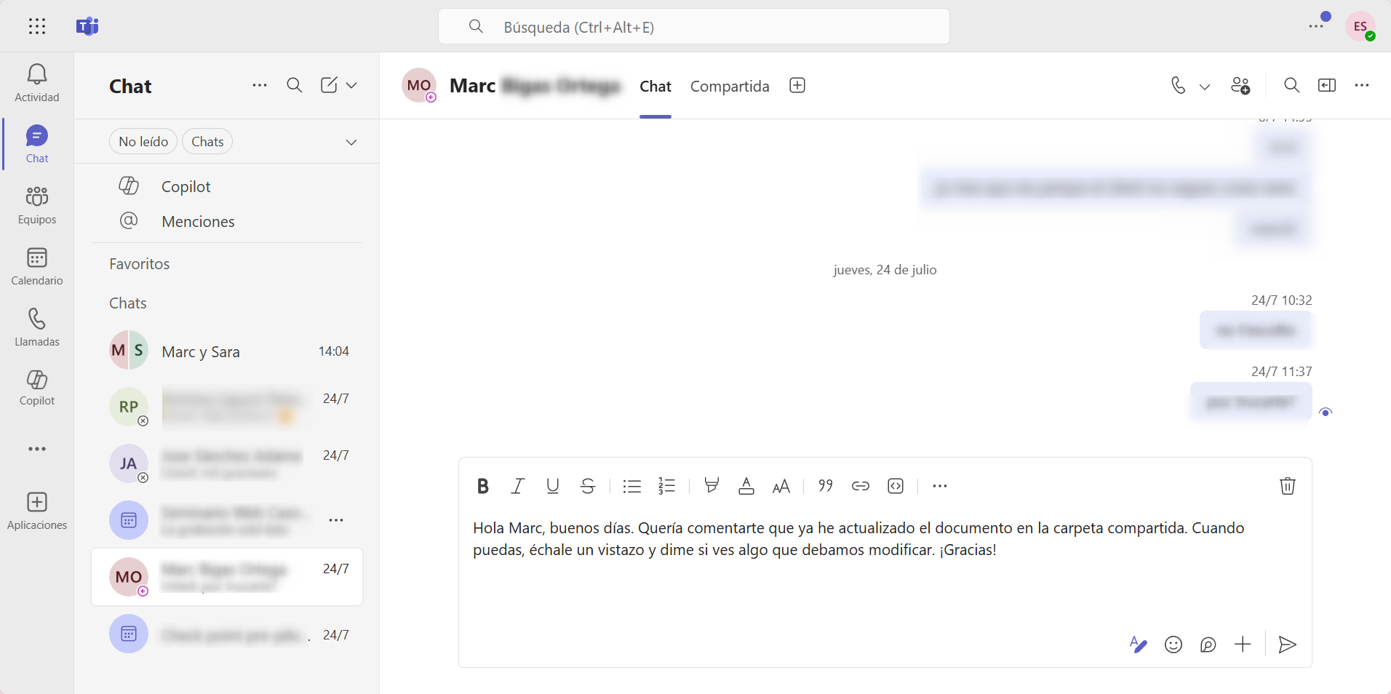
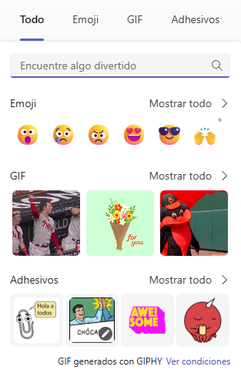
Crear el mensaje
Para enviar un mensaje en Teams, abre el chat con la persona deseada y escribe tu texto en el cuadro de redacción situado en la parte inferior.
Si quieres separar párrafos sin enviarlo, pulsa “el icono de la A y el lápiz”(1), además puedes aplicar formato (2) (negrita, cursiva, listas, resaltado), añadir emoticonos, GIF, stickers o imágenes (3).
Finalmente, presiona el botón de envío (4).
2
1
4
3

Slide 7
Crea un mensaje de chat bien estructurado
Escribir un mensaje en Teams de forma adecuada facilita la comprensión, evita malentendidos y mejora la colaboración. Para lograrlo, es importante cuidar tanto el contenido como la forma. Las claves para escribir un mensaje en Teams son:
Mensaje claro y específico: resume el objetivo principal para que el destinatario entienda de inmediato el propósito de la comunicación.
Saludo o mención adecuada: utiliza un saludo breve o menciona con @nombre o @equipo según corresponda para llamar la atención de la persona indicada.
Cuerpo organizado: presenta la información en frases cortas, separadas por saltos de línea si es necesario, y en un orden lógico (introducción, detalle y cierre).
Lenguaje claro y directo: evita tecnicismos innecesarios, abreviaturas poco conocidas o frases confusas; mantén un tono cordial y profesional.
Llamada a la acción: indica claramente lo que esperas que el destinatario haga y, si es relevante, incluye plazos concretos.
Cierre breve: termina con una frase de cortesía o de confirmación que invite a la respuesta.

Slide 8
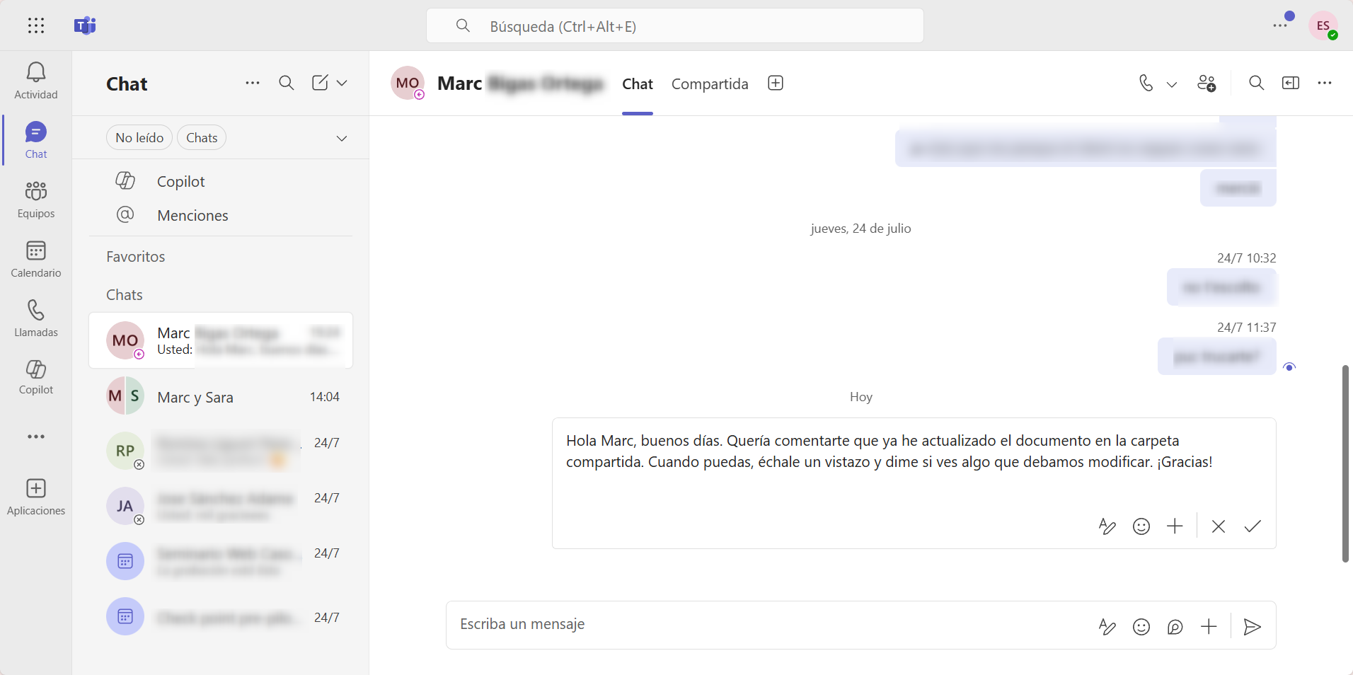

Editar el mensaje
En Microsoft Teams, es posible editar un mensaje ya enviado pasando el cursor sobre él y haciendo clic en “el icono del lápiz” (1).
Esta función permite modificar el contenido sin reenviar el mensaje, incluso si ya ha sido leído por otros usuarios, lo que facilita corregir errores o actualizar información de forma rápida.
Haz clic sobre “el icono de check” (2) para guardar la edición.
1
2

Slide 9
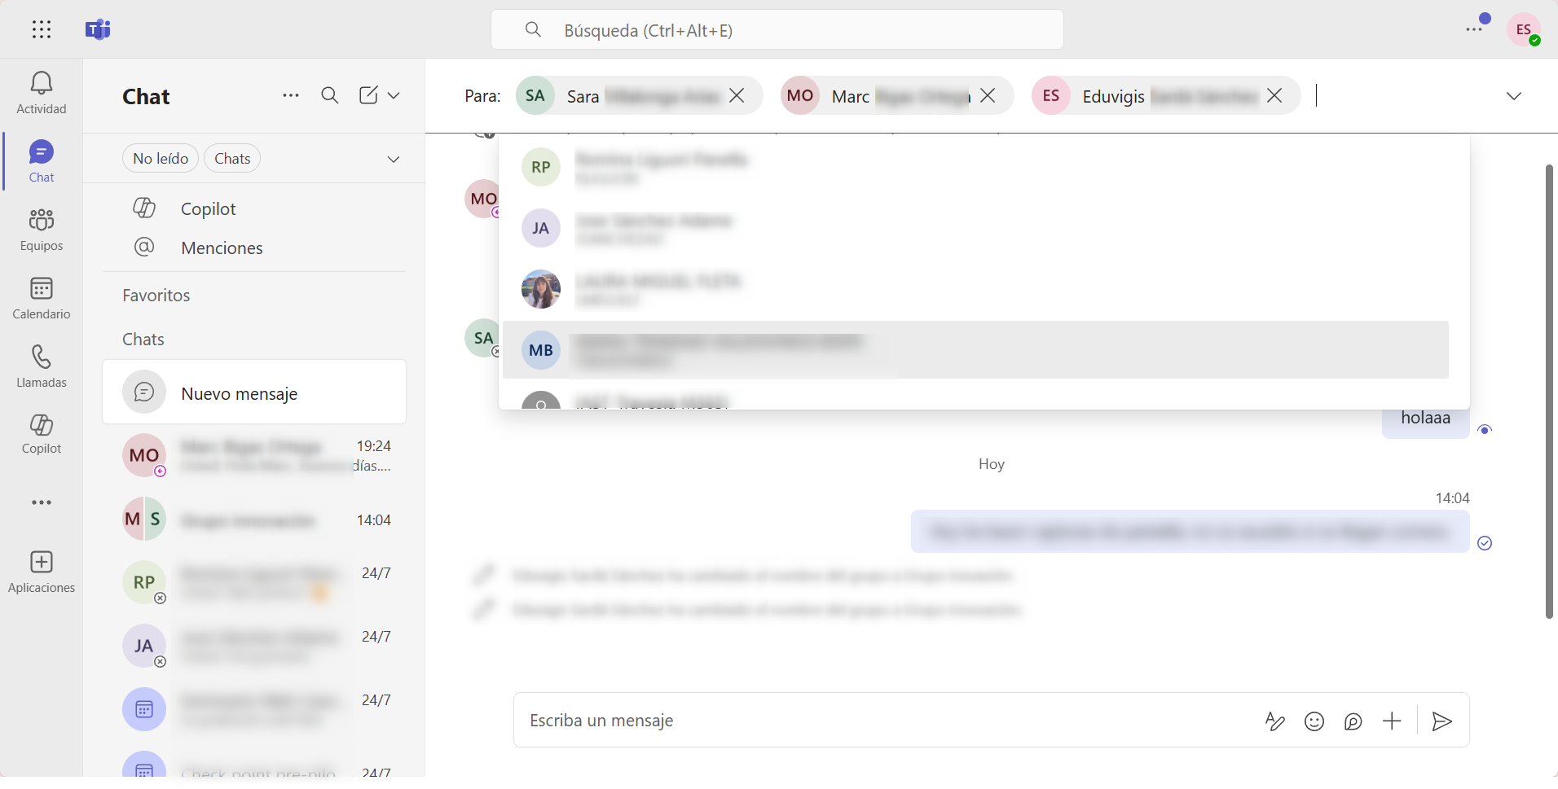
Crea un chat grupal
Desde Teams selecciona ”Chat” (1) en el menú lateral. Haz clic en ”Nuevo chat” (2) y escribe los nombres de todas las personas con las que quieres iniciar la conversación al lado de “Para” (3).
Una vez añadidas, escribe un mensaje y envíalo para crear el chat (4). Si lo deseas, puedes ponerle un nombre al grupo haciendo clic en el icono del lápiz al lado de los nombres de las personas.
2
3
1
4

Slide 10
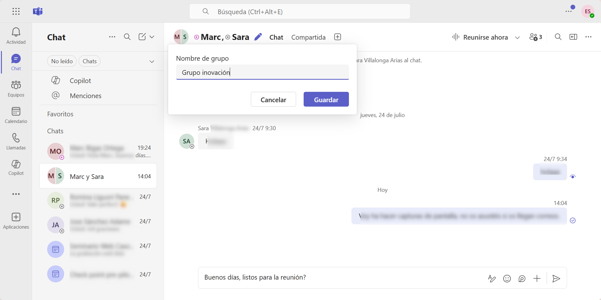
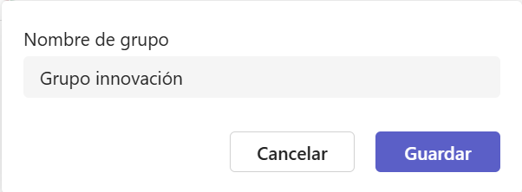
Crea un chat grupal
Si lo deseas, haciendo clic en el “icono del lápiz” (1) al lado de los nombres de las personas puedes ponerle un nombre al grupo (2) .
Asegúrate de que todas las personas añadidas son las correctas y que el nombre del grupo refleja claramente el propósito de la conversación, especialmente si se trata de un tema recurrente o de un proyecto específico.
1
2

Slide 11
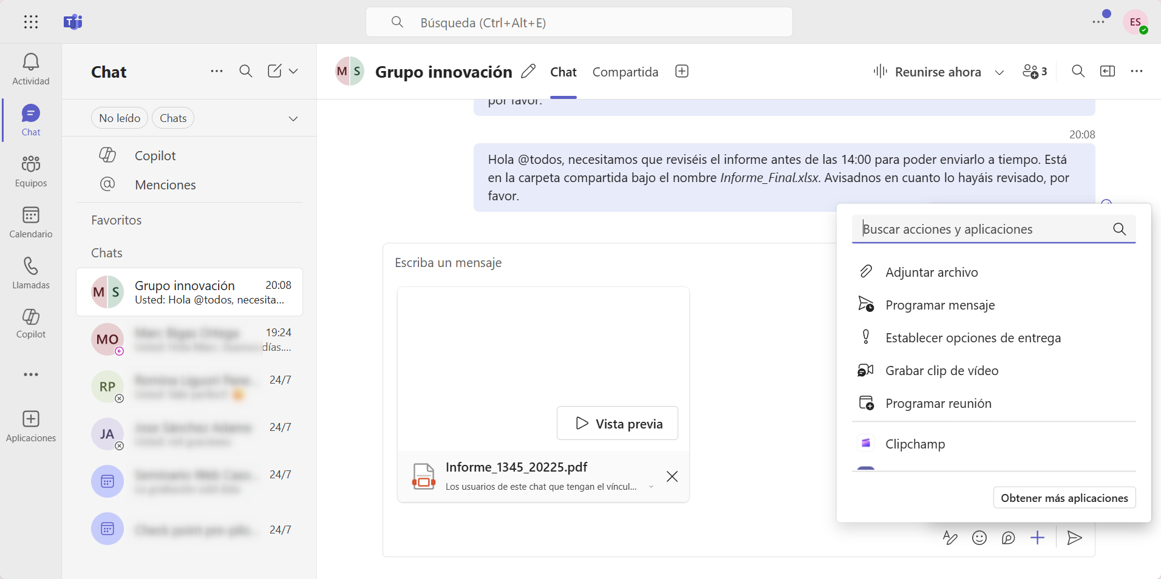
Compartir archivos en el chat
Es recomendable compartir archivos mediante enlaces directos desde el chat, lo que permite mantener una única versión actualizada del documento.
Si quieres adjuntar un archivo, haz clic en el icono “+” (1) y selecciona “Adjuntar archivo” (2) documento desde tu dispositivo, OneDrive o SharePoint. O arrástralo con el ratón. Es posible que tengas que modificar permisos de los archivos para que los miembros del chat tengan acceso.
2
1

Slide 12
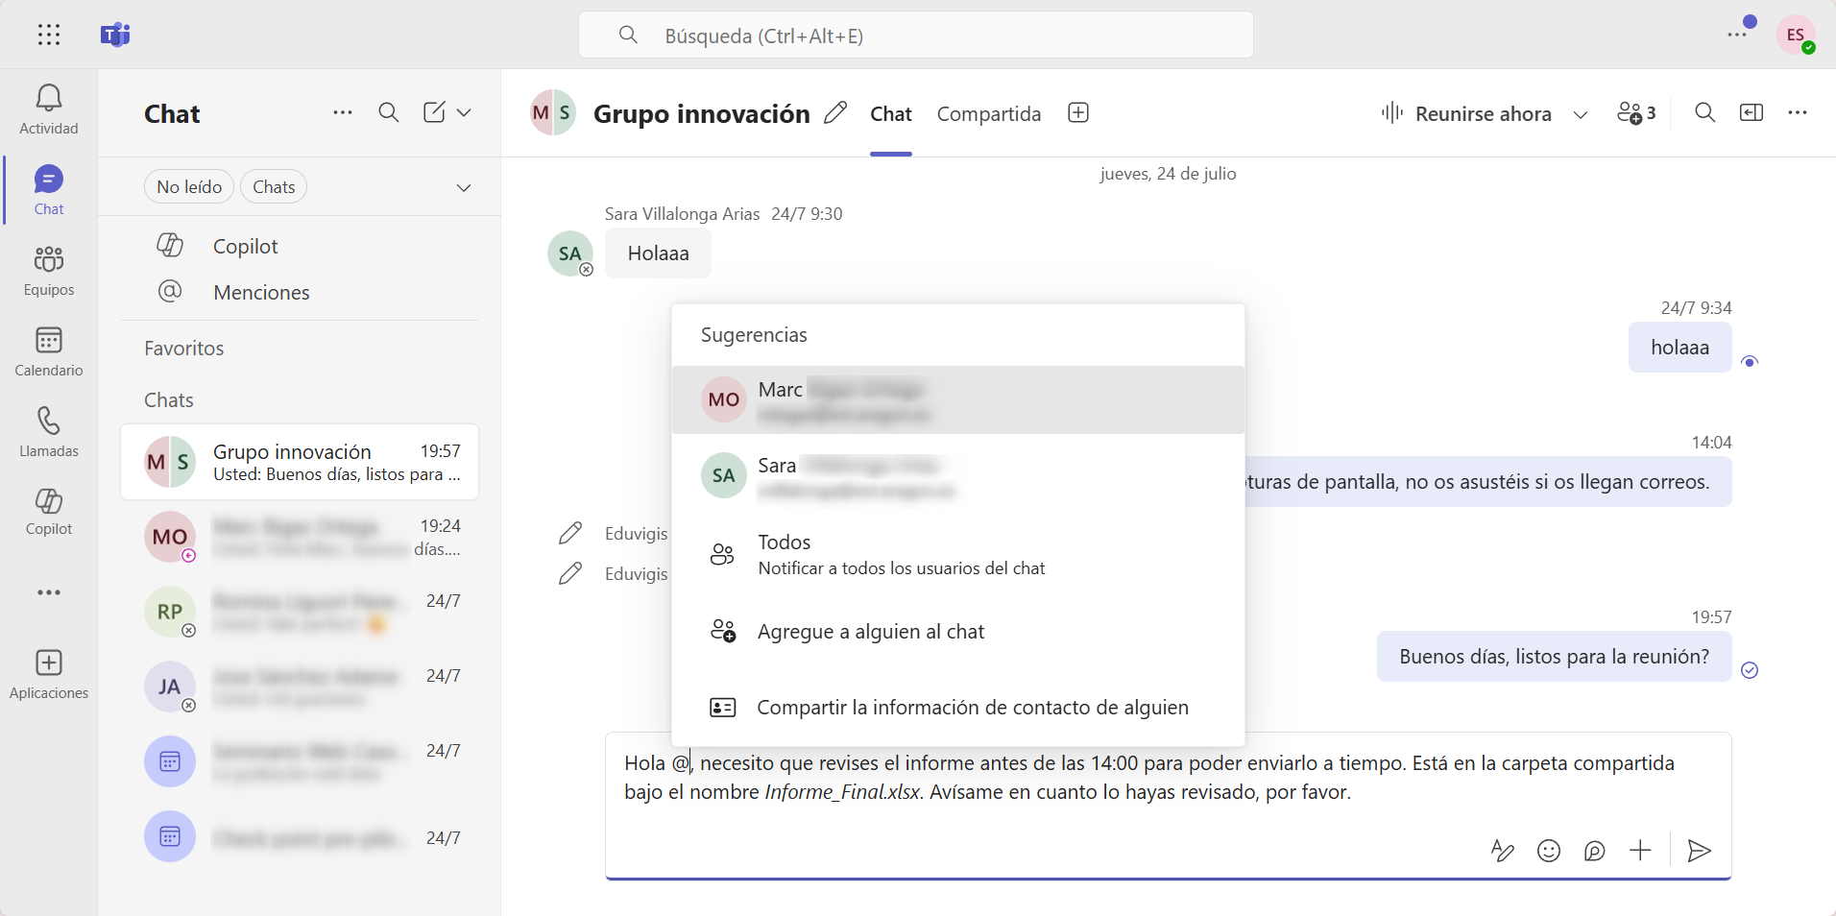
Usa @menciones y etiquetas
Usa las @menciones en chats grupales para dirigir mensajes de forma efectiva. Para persona mencionada recibirá una notificación.
Escribe @ seguido del nombre de la persona (1) (por ejemplo, @Pedro) para que reciba una notificación directa.
También puedes usar la etiqueta @todos (2) para comunicarte con todos miembros a la vez. Úsalas con criterio para evitar notificaciones innecesarias.
2
1

Slide 13
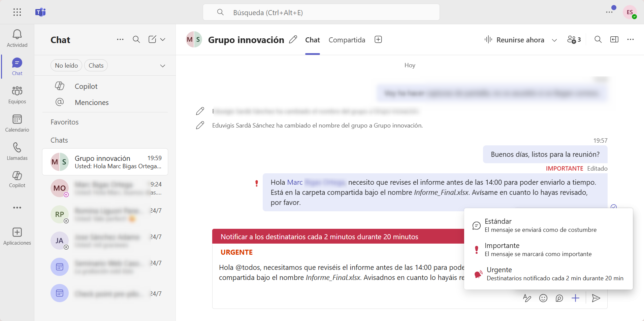
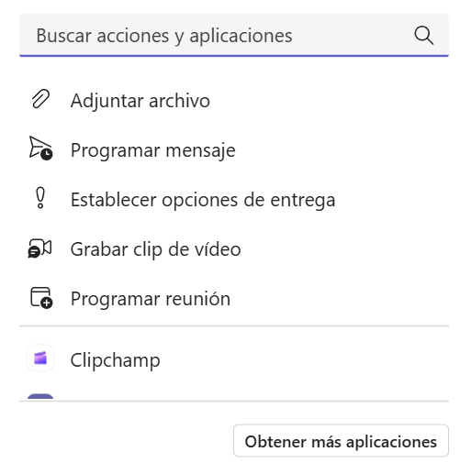
Marca un mensaje como importante o urgente
Haz clic en el icono de "+“ (1) en la parte inferior derecha del cuadro de redacción y selecciona “Establecer opciones de entrega“ (2). Ahí podrás elegir entre Estándar, Importante o Urgente (3):
Los mensajes importantes se destacan visualmente.
Los urgentes generan notificaciones repetidas hasta que se leen.
Utiliza estas opciones solo cuando el contenido lo requiera, para evitar saturar a los destinatarios con alertas innecesarias.
2
3
1

Slide 14
Recomendaciones y buenas prácticas
Usa el buscador en el Chat (mejor por apellido) para iniciar chats individuales o grupales.
Usa @nombre o @etiquetas para notificar a personas o grupos. Asegúrate de que las etiquetas estén configuradas.
Usa las “Opciones de entrega”, como Importante o Urgente solo si es necesario.
Haz clic en el lápiz sobre un mensaje enviado para corregirlo sin reenviarlo.

Slide 15
He aprendido...
A iniciar conversaciones individuales y grupales en Teams.
A utilizar @menciones y etiquetas para dirigirse a personas o grupos.
A marcar mensajes como importantes o urgentes cuando sea necesario.
A editar mensajes ya enviados para corregir o actualizar información.

Slide 16
final

